Slide 1
NGHIÊN CỨU VÀ THIẾT KẾ IP CHỐNG ỒN CHỦ ĐỘNG VỚI PHẢN HỒI DẢI HẸP
RESEARCH AND DESIGN OF AN IP CORE FOR NARROWBAND FEEDBACK ACTIVE NOISE CONTROL
BÁO CÁO ĐỀ CƯƠNG KHÓA LUẬN TỐT NGHIỆP
GVHD: Ths. Trương Văn Cương
Trần Lê Anh 22520076
Trần Quốc Bảo 22520123
TP.HCM, ngày 5 tháng 2 năm 2026

Slide 2
Nội dung
1
Lí do chọn đề tài
2
Mục tiêu và Giới hạn đề tài
3
Các nội dung chính và phương pháp thực hiện
4
Kế hoạch thực hiện

Slide 3
Lí do chọn đề tài
01

Slide 4
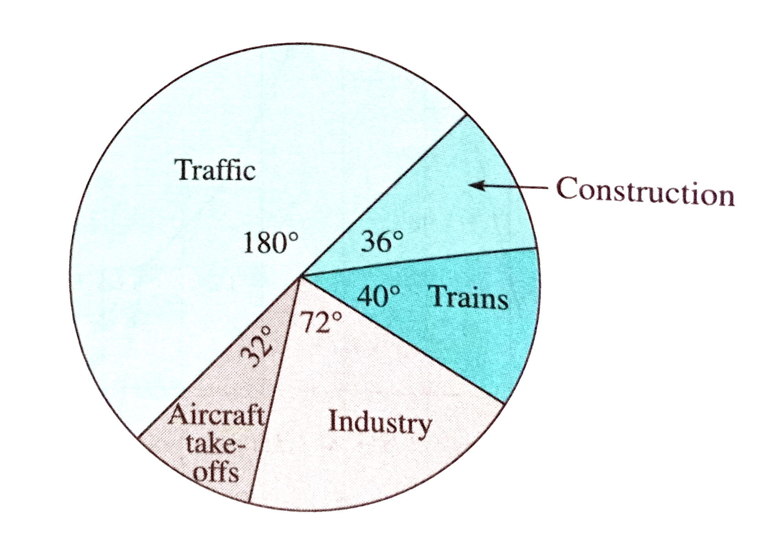
1. Lí do chọn đề tài
Ô nhiễm tiếng ồn

Slide 5
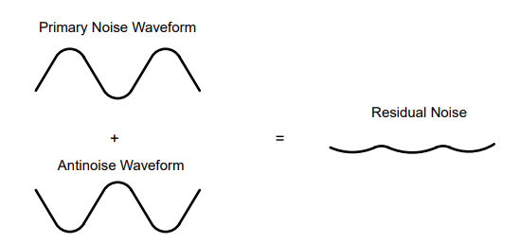
Công nghệ chống ồn chủ động
Chống ồn chủ động sẽ tạo ra một làn sóng khử nhiễu có dao động hoàn toàn trái ngược với tiếng ồn
Hiện tại, có nhiều bài báo về ANC dãy hẹp nhưng có kết quả giảm ồn rất khả quan nhưng đa số bị giới hạn ở môi trường ít biến động và thuật toán FxLMS không phản hồi.

Slide 6
Từ những phân tích và đánh giá các công trình liên quan, có thể nhận thấy rằng vẫn còn nhiều dư địa để cải tiến và hiện thực hóa hệ thống ANC phản hồi dải hẹp trên phần cứng. Bên cạnh đó, việc triển khai thuật toán trên phần cứng cho thấy khả năng hiện thực các thuật toán xử lý tín hiệu thích nghi với cấu trúc gọn nhẹ, linh hoạt và tiêu thụ năng lượng thấp, đáp ứng yêu cầu vận hành thời gian thực.
Xuất phát từ những lý do trên, nhóm quyết định thực hiện đề tài
“NGHIÊN CỨU VÀ THIẾT KẾ IP CHỐNG ỒN CHỦ ĐỘNG VỚI PHẢN HỒI DẢI HẸP”

Slide 7
Mục tiêu và Giới hạn
02

Slide 8

Mục tiêu và giới hạn
Hiện thực hóa IP chống ồn chủ động (ANC) bằng ngôn ngữ mô tả phần cứng Verilog
Giảm mức nhiễu dải hẹp đạt tối thiểu 5 dB đối với nhiễu đơn tần hoặc nhiễu tuần hoàn trong dải tần mục tiêu
Nghiên cứu hệ thống ANC phản hồi sử dụng thuật toán FxLMS (FxLMS with Feedback)
Phạm vi hoạt động của hệ thống được giới hạn trong dải tần thấp (≤ 500 Hz), với tần số lấy mẫu tối thiểu 1 kHz

Slide 9
Nội dung
03

Slide 10
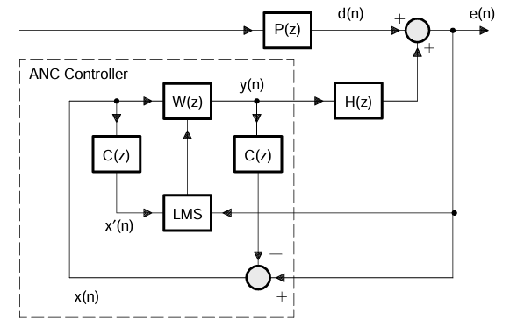
3.1 Tìm hiểu về ANC
Tìm hiểu nguyên lí, phương pháp và đánh giá tính hiệu quả của thuật toán phản hồi dãy hẹp
Tham khảo các tài liệu, bài báo liên quan, phân tích ưu nhược điểm, cách tích hợp vào IP
Hiểu được nguyên lí hoạt động của mô hình và cách áp dụng vào đề tài

Slide 11

3.2 Mô phỏng phần mềm
Lựa chọn tập âm thanh đầu vào, xây dựng mô phỏng dựa trên thuật toán, đánh giá tài nguyên cần sử dụng và kết quả.
Sử dụng Python để mô phỏng thuật toán ANC phản hồi và tinh chỉnh lại, sao cho tiết kiệm tài nguyên mà vẫn đảm bảo độ chính xác.
Xây dựng được mô hình ANC ổn định, kết quả giảm ồn đạt tối thiểu 5dB

Slide 12
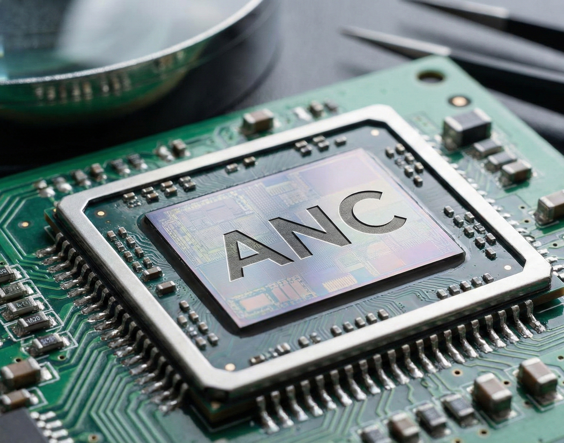
3.3 Thiết kế phần cứng
Thiết kế hệ thống ANC dùng Verilog
Vẽ sơ đồ khối hoàn chỉnh, timing diagram, viết code RTL và testbench để kiểm tra.
Xây dựng IP khử nhiễu đạt độ giảm ồn tương tự như phần mềm (<5dB)

Slide 13
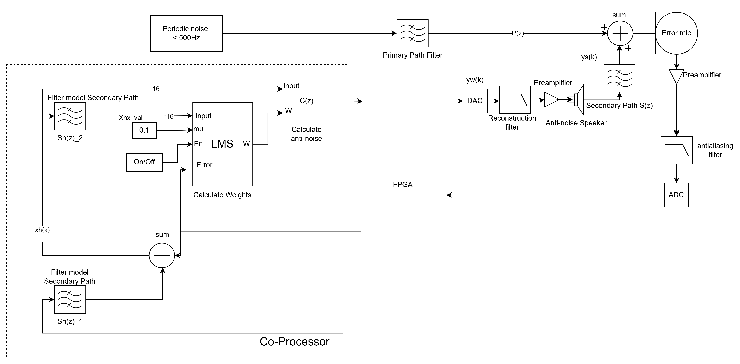
Sơ đồ khối

Slide 14
3.4 Đánh giá kết quả và viết báo cáo
Đánh giá độ chính xác, thời gian xử lý, tài nguyên sử dụng của mô hình
Sử dụng vivado để đánh giá thời gian chạy, tiêu hao phần cứng và độ hiệu quả của IP
Hệ thống có độ trễ thấp đáp ứng tần số lấy mẫu 1kHz, có thể chạy trong thời gian thực, tiết kiệm tài nguyên phần cứng trên FPGA.

Slide 15
Kế hoạch thực hiện
04

Slide 16
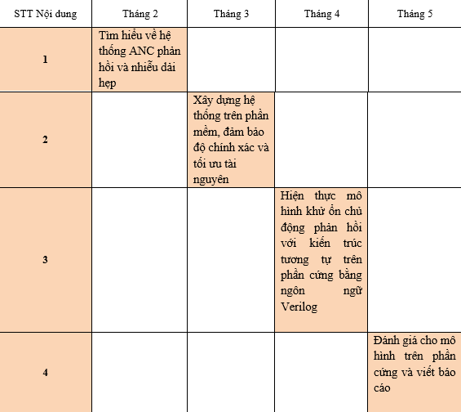

Slide 17
Tài liệu tham khảo
[1] World Health Organization, "Protecting people from harmful exposure to environmental noise," [Online].
[2] VNS, "Noise pollution affects 15 million Vietnamese people," 22 July 2017. [Online].
[3] Simarpreet Kaur Aulakh, "Active Noise Control Of Wireless Networks," International Journal of Engineering Research & Technology (IJERT), vol. 2, no. 7, July 2013.
[4] Hao Zhang, DeLiang Wang, "Deep ANC: A deep learning approach to active noise control," ScienceDirect, vol. 141, pp. 1-10, September 2021.
[5] Iman Tabatabaei Ardekani, Waleed H. Abdulla, "Effects of Imperfect Secondary Path Modeling on Adaptive Active Noise Control Systems," vol. 20, no. 5, September 2012.
[6] Lifu Wu, Xiaojun Qiu, Yecai Guo, "A simplified adaptive feedback active noise control system," ScienDirect , vol. 81, pp. 40-46, July 2014.
[7] Seong-Pil Moon, Jeong Woo Lee, Tae-Gyu Chang, "Performance analysis of an adaptive feedback active noise control based earmuffs system," Applied Acoustics, vol. 96, pp. 53-60, September 2015.
[8] Ting-Yu Chen, Jia-Horng Yang, Chien-Liang Lai, Chun-Tae Wei, "Low-Frequency Active Noise Control System Based on Feedback FXLMS," Electronics, vol. 14, no. 7, 2 April 2025.

Slide 18
Cảm ơn thầy/cô đã lắng nghe !

